Slide 1

Бот Тамерлана

Slide 2
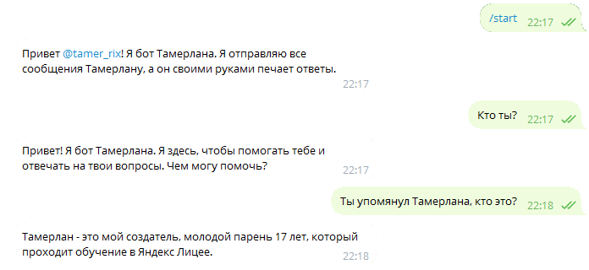
В качестве проекта я решил сделать телеграмм бота
Основная цель бота отвечать на вопросы, используя chat-gpt,
Для взаимодействия с gpt через моего бота достаточно просто написать ему любое сообщение кроме команды и он на него ответит. При этом отвечать он будет не от лица chat-gpt или какой-либо другой модели, а от лица бота Тамерлана, что сделано за счёт специального системного промта.

Slide 3
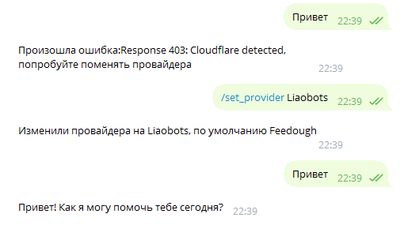
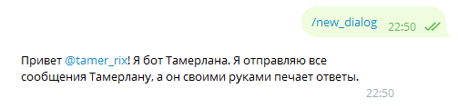
Так как официальное api chat-gpt от openai платное и недоступно из России, для бота я использовал библиотеку g4f, предоставляющую бесплатное api. Однако g4f лишь предоставляет доступ к другим неофициальным api, которые могут иногда не работать. Чтобы исправить ситуацию можно сменить провайдера, используя команду /set_provider
Вот пример такой ситуации.
Часто бывает, что нужно, чтобы бот забыл весь диалог и начал заново, для этого есть команда /new_dialog
Пример использования:
Узнать больше о провайдерах можно на гитхабе g4f

Slide 4
Помимо доступа к gpt, бот предоставляет несколько полезных команд, вот их список:
/dice – открывает меню с кубиками, после чего можно бросить один или два шестигранных кубика или двадцатигранный кубики
/set_timer – запускает таймер на заданное время
/timer – открывает меню с быстрым доступам к таймерам
/time – печатает текущее время
/date – печатает дату

Slide 5
Реализация
Для проекта были использованы следующие технологии:
g4f – бесплатное api для gpt
sql – для сохранения истории сообщений
python-telegram-bot – для работы бота
Проект состоит из следующих модулей:
main.py – код для инициализации и запуска бота
gpt.py – код для доступа к gpt
commands.py – команды бота
db.py – работа с бд
config.py – токен бота и прокси
Получилось 300 строк кода

